Slide 1

Introducción a la Física (2013)
Unidad: 02
Clase: 03
Fecha: 20130801J
Contenido: Electrostática
Web: http://halley.uis.edu.co/fisica_para_todos/
Archivo: 20130801J-HA-electrostatica.pdf

Slide 2
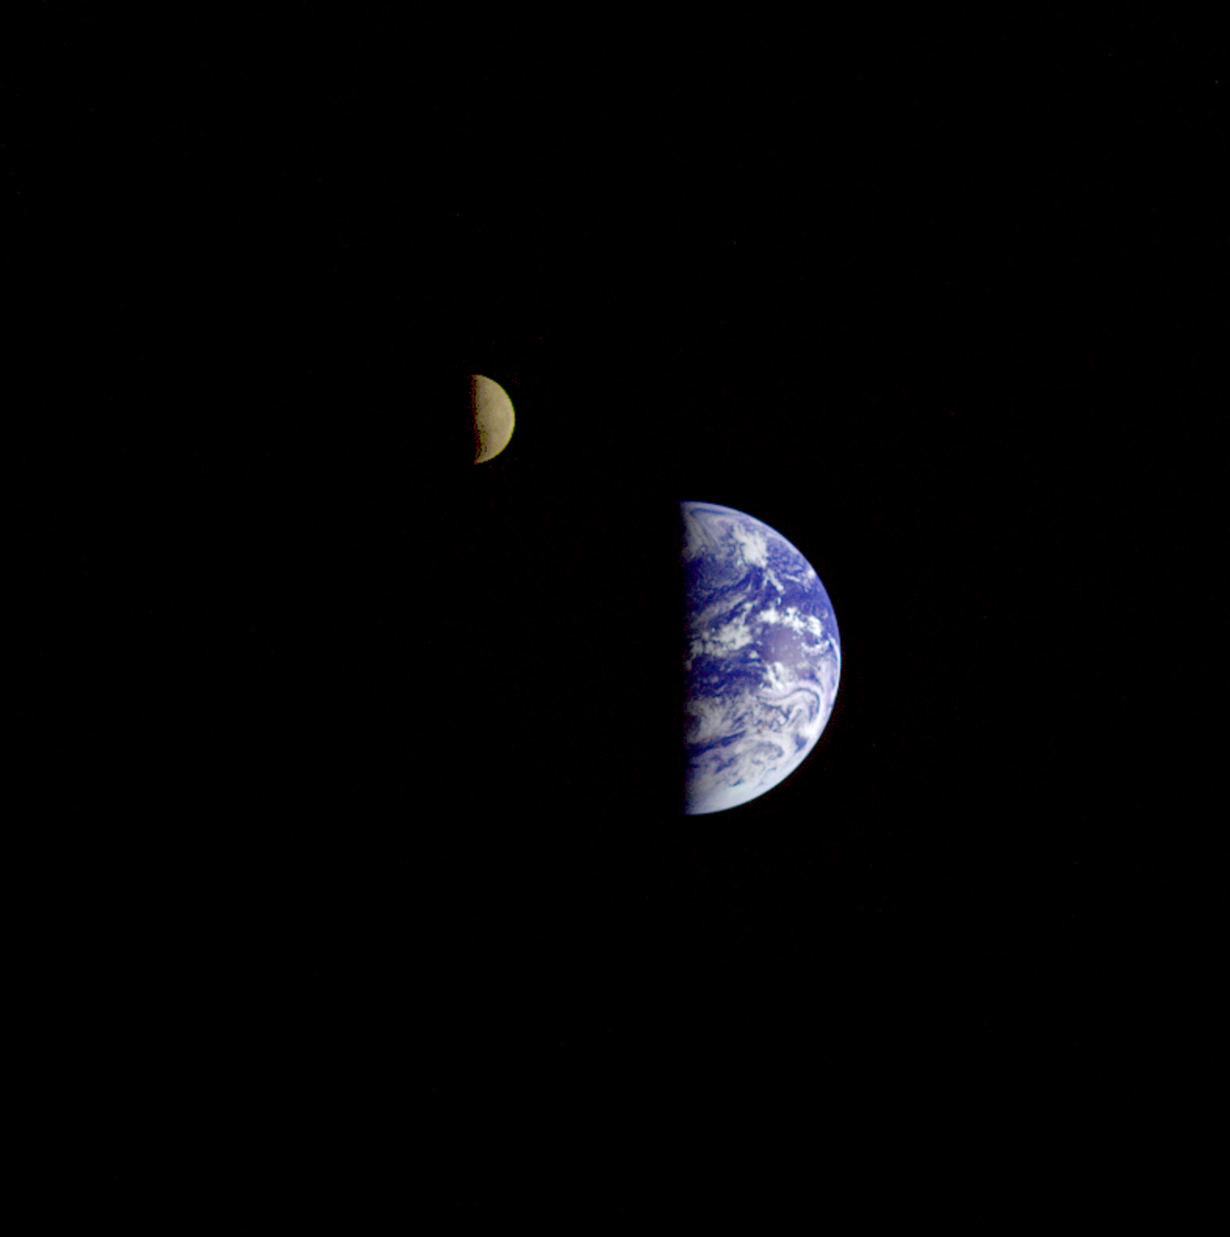
En el episodio anterior...
Imagen tomada por la sonda Galileo desde una distancia de 6.2 millones de km

Slide 3
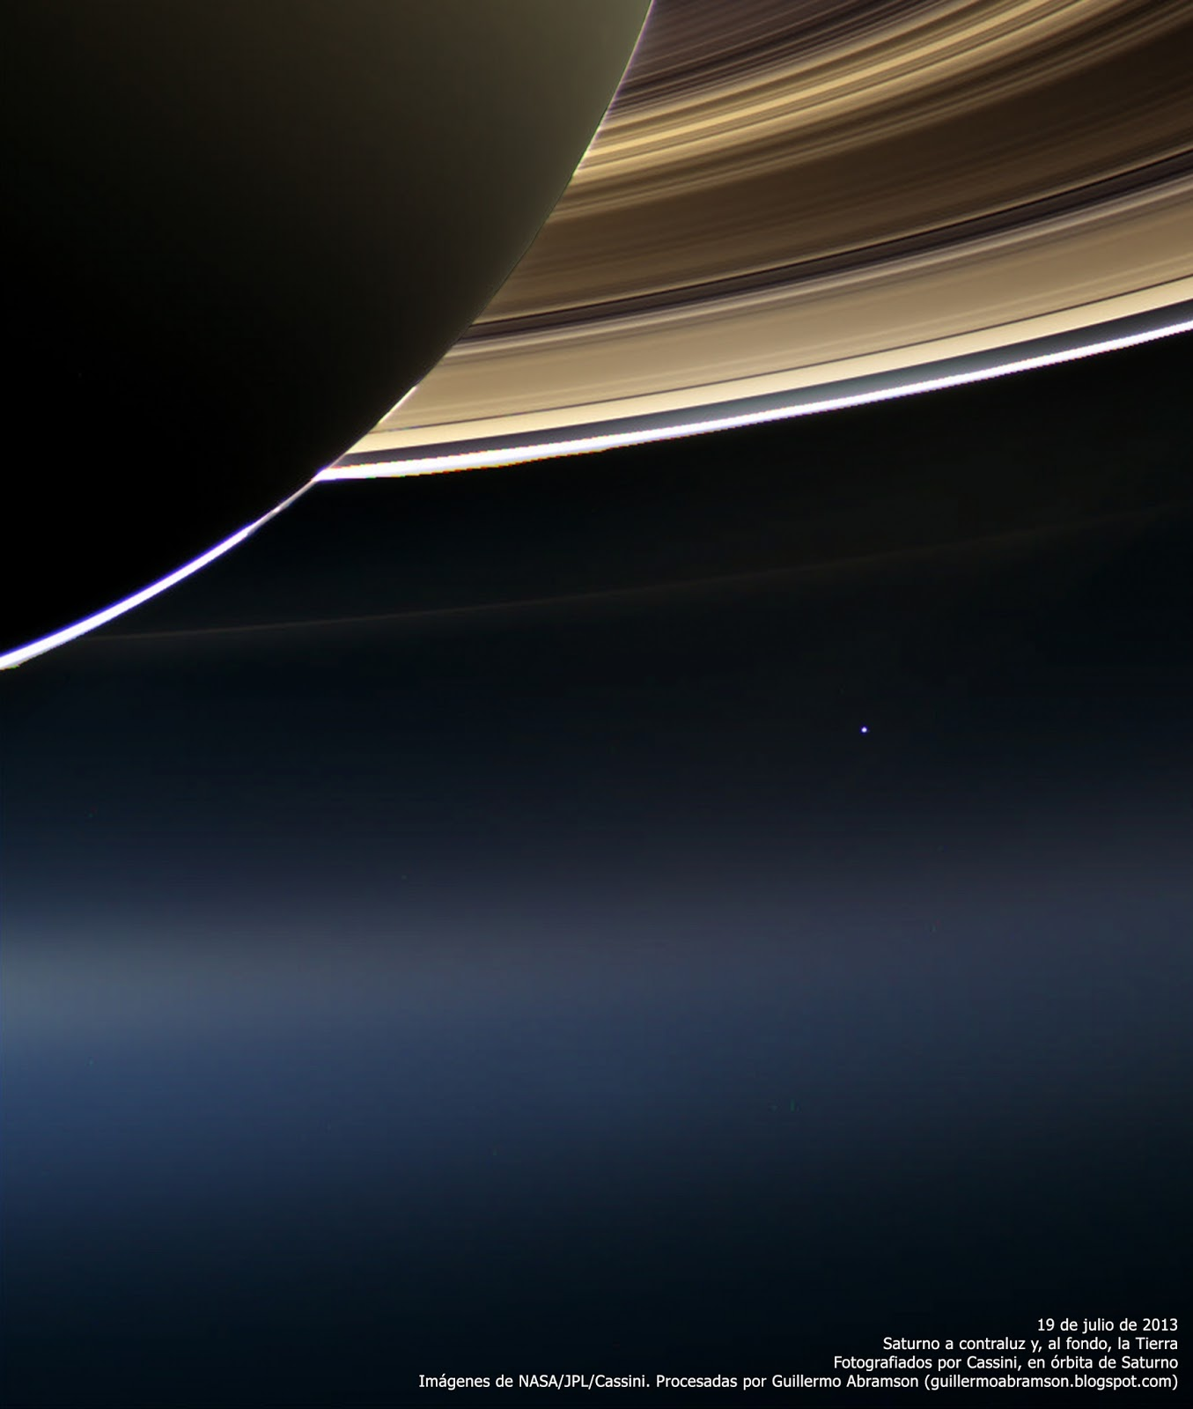
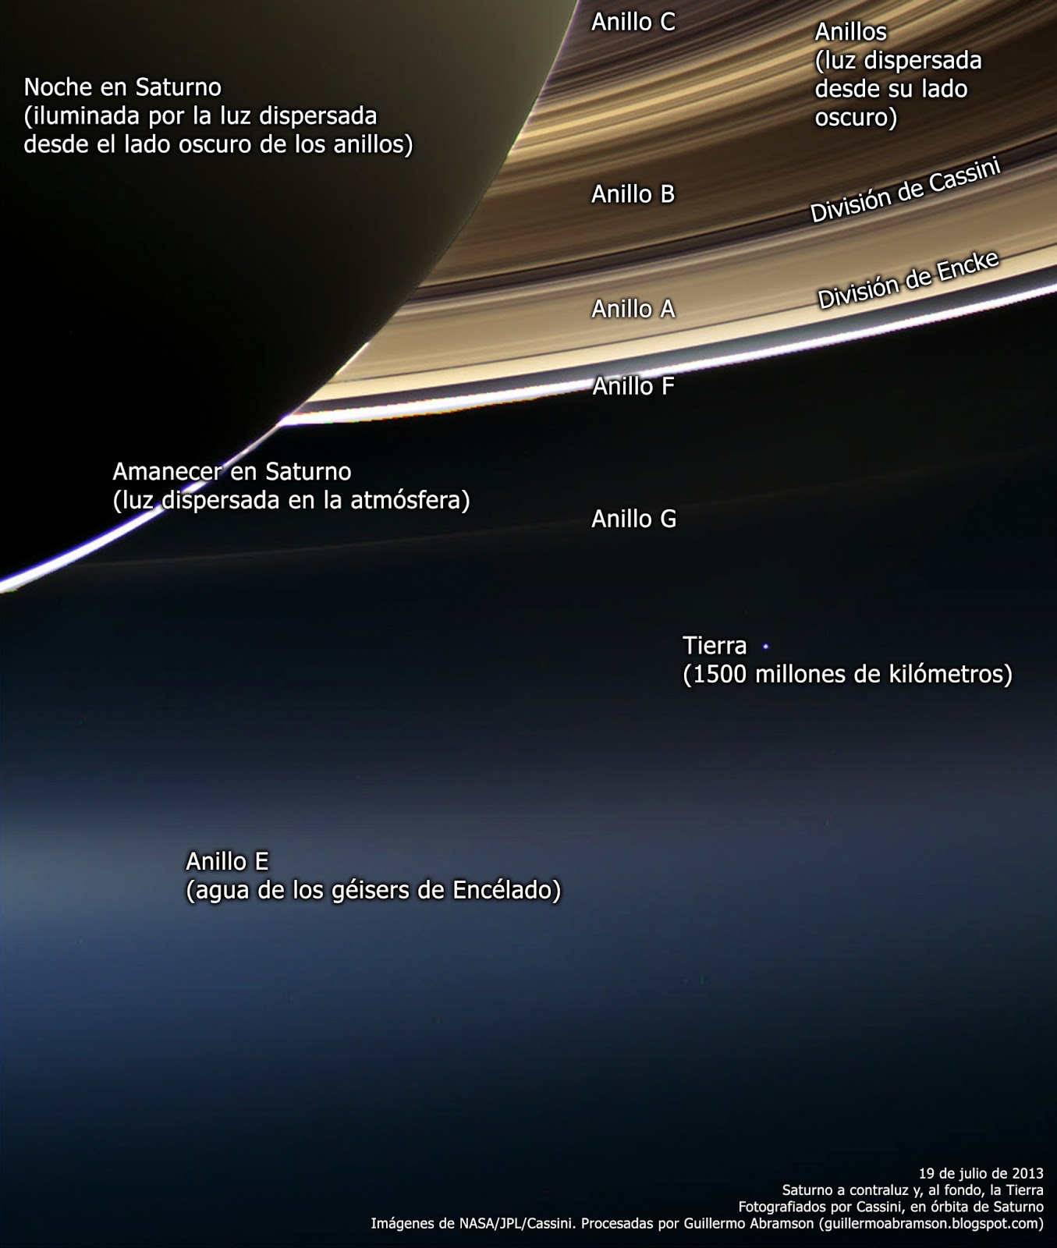

Usted está aquí
Imágenes de la sonda Cassini, a 1500 millones de km de casa

Slide 5
Una buena respuesta...
“Para llegar a la Luna hacen falta 500 años de ciencia y millones de mentes humanas. Para inventarse que no se llegó basta con un gilipollas”
Visto en Microsiervos, http://goo.gl/MB6FI

Slide 6
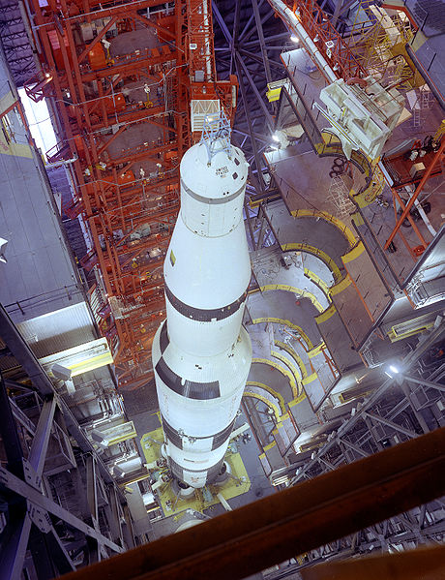

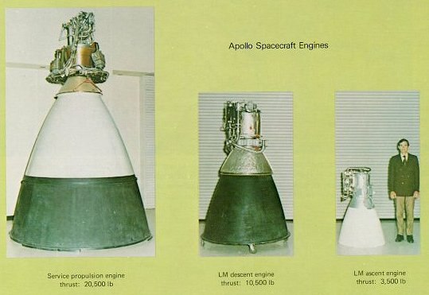
Ida y vuelta

Slide 7
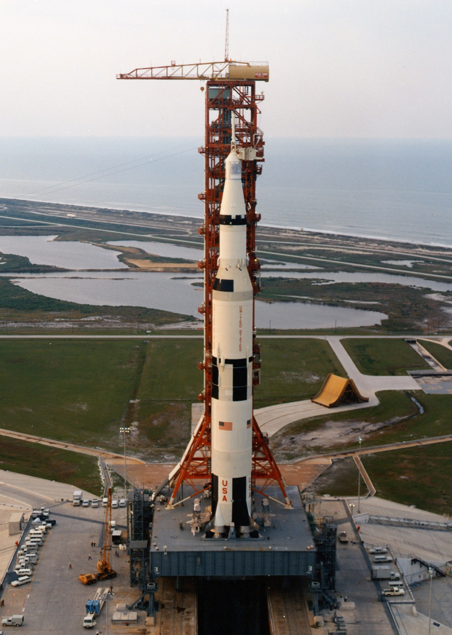
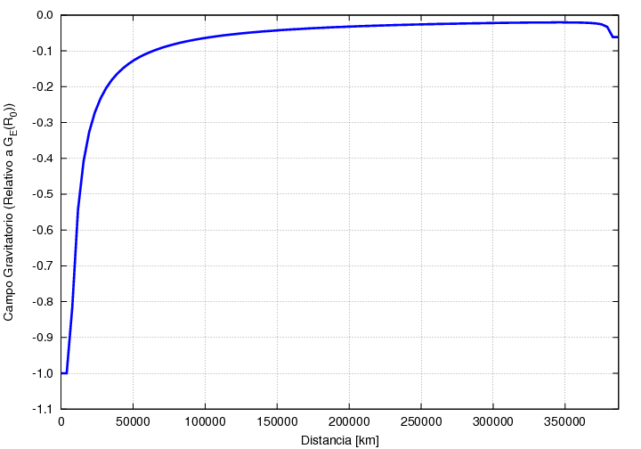
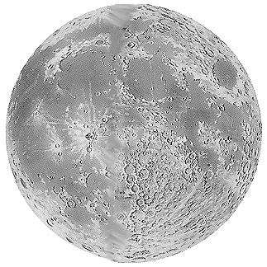
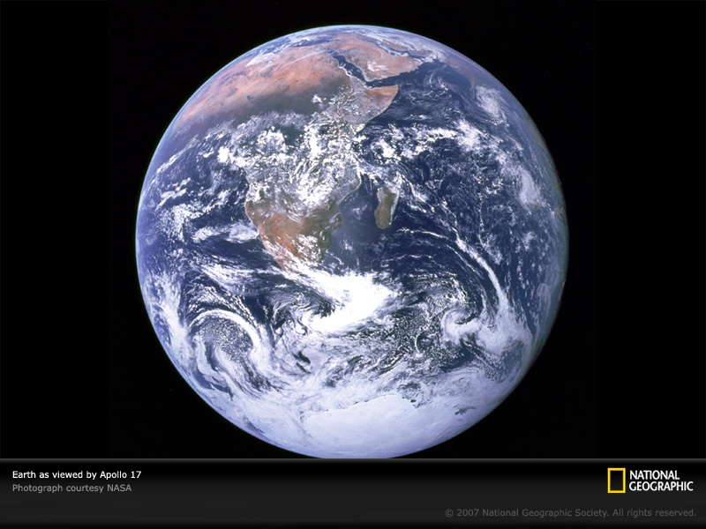
“Pozo de Potencial”

Slide 8

planeta+aceleración

Slide 9

aceleración=Fuerza / masa
masa de prueba

Slide 10

Muevo la masa de prueba en el plano z=0
g(r) es un campo vectorial.
A cada punto r del espacio le
asigna el vector g(r)

Slide 11
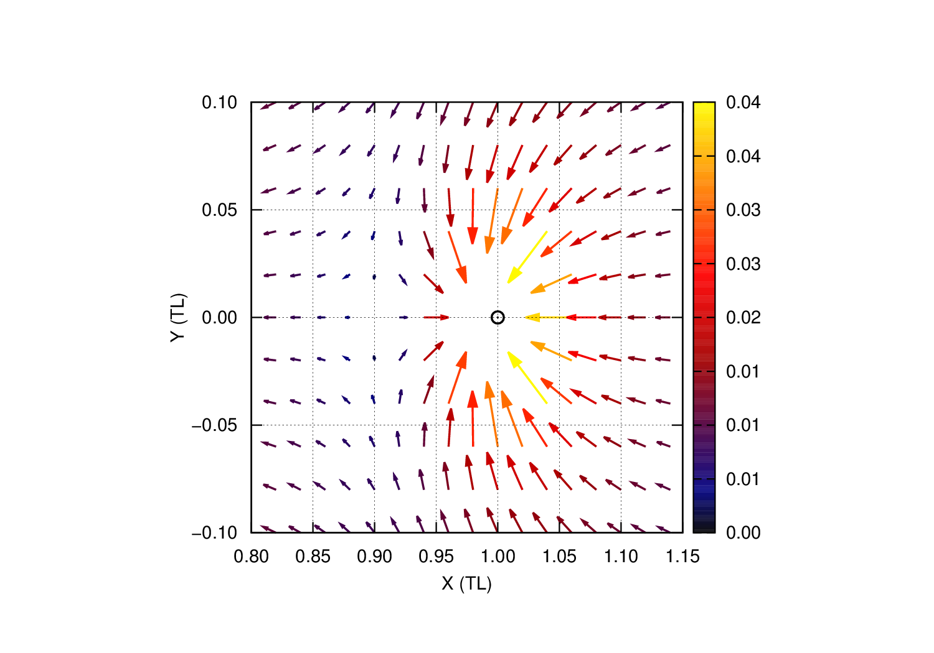
Campo gravitatorio sistema Tierra-Luna

Slide 12
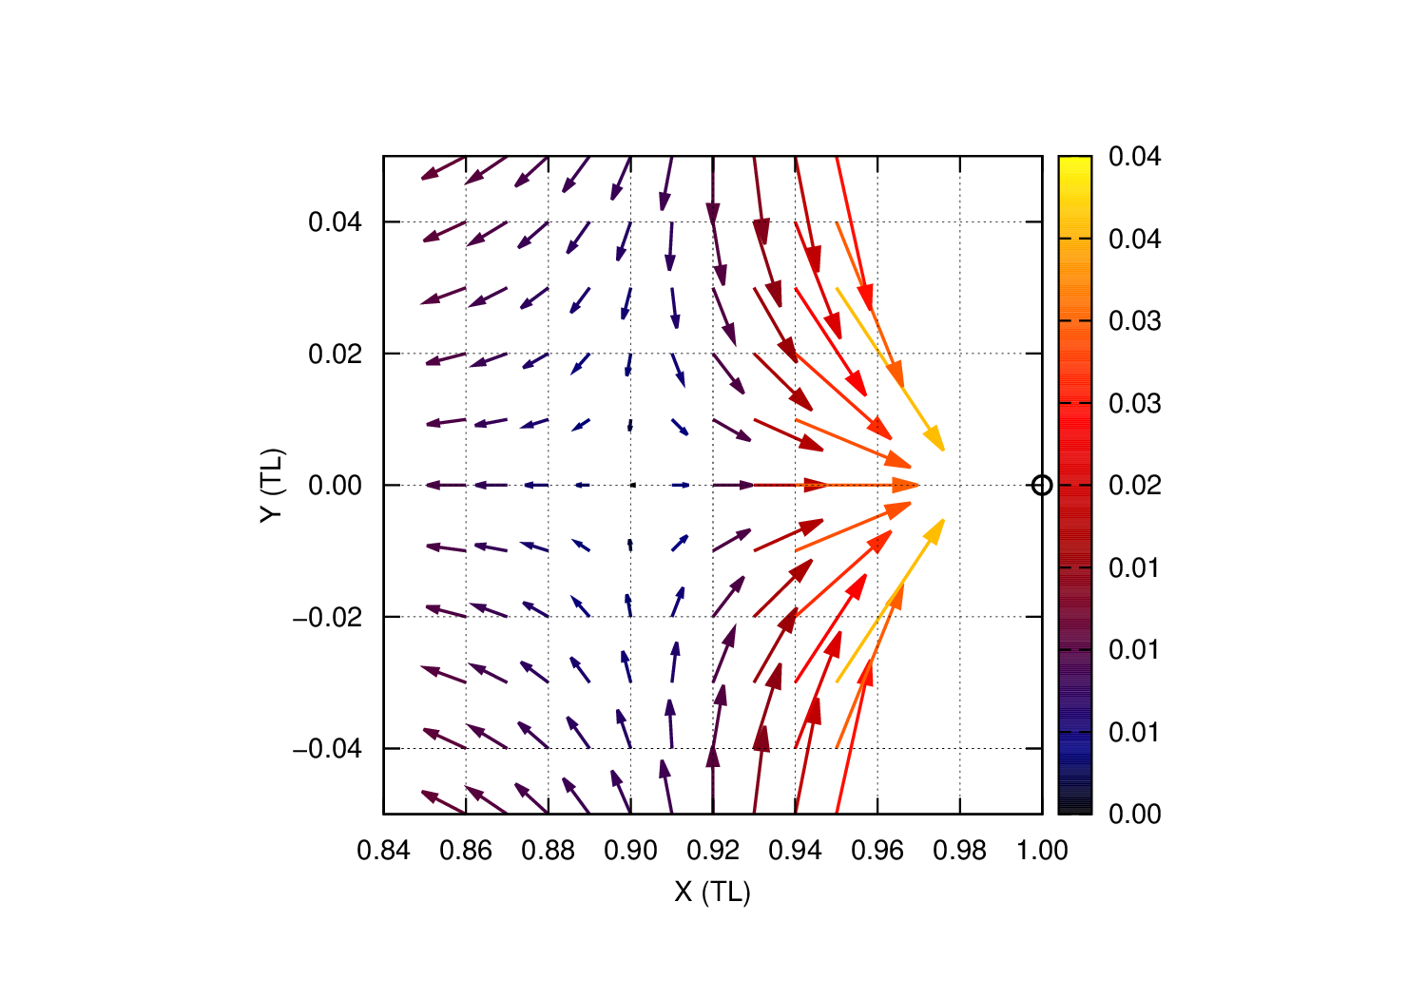
Campo gravitatorio sistema Tierra-Luna
Hasta aquí subo desde la Luna, luego empiezo a “caer” hacia la Tierra

Slide 13
Energía potencial gravitatoria
Recordemos las características de la energía potencial
  Interacción → “Cargas”
  Depende de la posición relativa
    configuración espacial en presencia de un CAMPO de fuerzas conservativas
¿podemos aventurar una dependencia funcional?
m₁
r
m₂

Slide 14
Energía potencial gravitatoria
m₁
r
m₂

Slide 15
En la naturaleza existe otra interacción
Es de la largo alcance (como la gravedad)
Tiene “dos” tipos de cargas
  Convención: Carga Positiva (+) y Carga Negativa (-)
  Unidad de carga → Coulomb → C
Depende de la posición relativa entre las cargas
¿podemos aventurar una dependencia funcional para la energía potencial asociada?
q₁
q₂
r

Slide 16
Energía potencial electrostática
k_{e} = Constante de Coulomb
Idea de la magnitud de la intensidad de la interacción
q₁
q₂
r

Slide 17
Supongo dos cuerpos, con masas m₁=m₂=1 kg, y cargas q₁=+1 C y q₂=-1 C, separados por una distancia de 1 m.
¿Cuál es la relación entre la energías potenciales electrostática y gravitatorias?

Slide 18
Relación entre las interacciones G y E
1.35 x 10²⁰

Slide 19
Algunos ejemplos

Slide 20
Punto de referencia
Al igual que en el caso gravitatorio, consideramos la referencia para la energía potencial electrostática en el infinito:
q₁
q₂
r
La energía potencial electrostática de dos cuerpos a distancia r es igual al trabajo necesario para separar esos cuerpos desde esa distancia r hasta una distancia infinita.

Slide 21
Potencial eléctrico
Q es mi carga “fuente” q es mi carga de prueba
V(r) es el potencial eléctrico
V(r) es un campo escalar
[V] = Voltio = J/C
q
r
Q

Slide 22
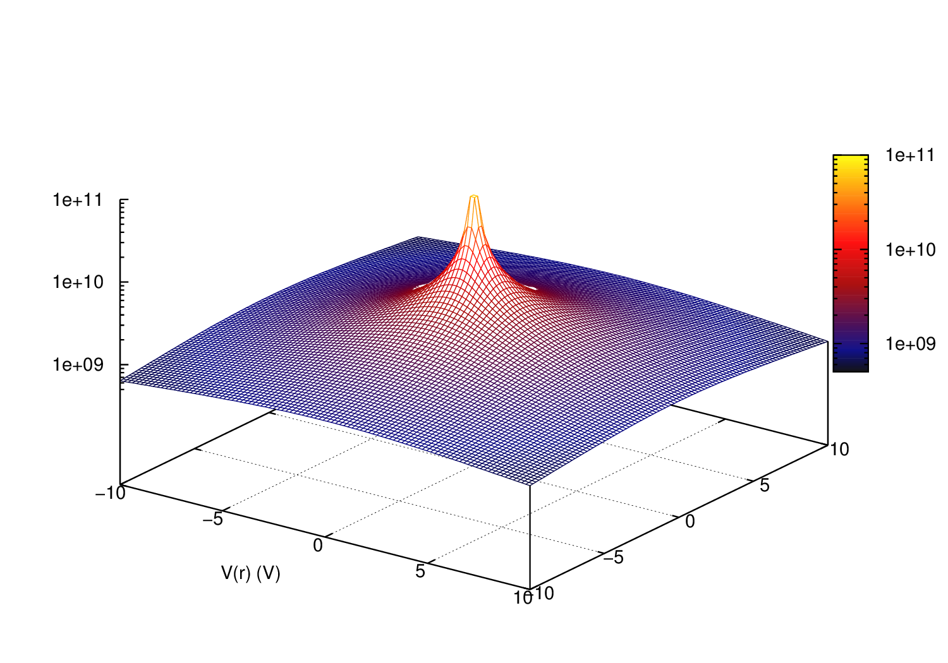
Potencial eléctrico en el plano z=0
Carga “Puntual” ← Sin distribución espacial de carga
Q=1 C en el orígen

Slide 23
Potencial eléctrico → distribución de cargas puntuales
Principio de superposición:
  Supongo que cada carga es independiente
  Calculo los potenciales asociados a cada carga
  Sumo todos los potenciales
Si tengo N cargas, cada una Q_{i}, en las posiciones r_{i}, el potencial en el punto r será:
Y la energía potencial para una carga q de prueba:

Slide 24
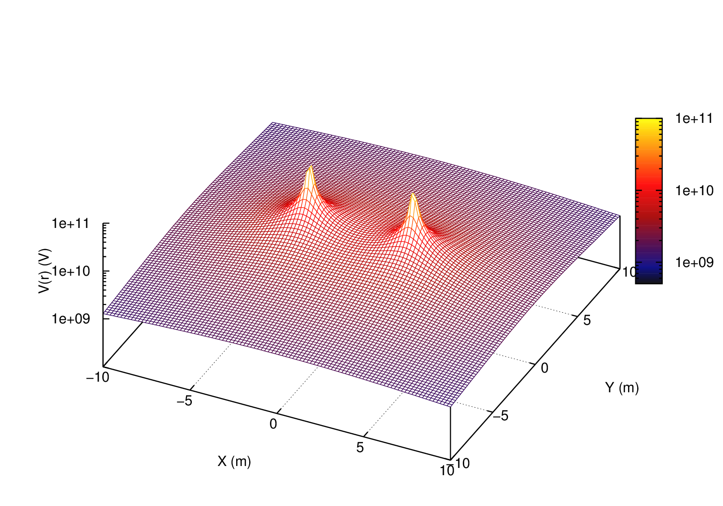
2 cargas Q=1C en X=+/- 3 m

Slide 25
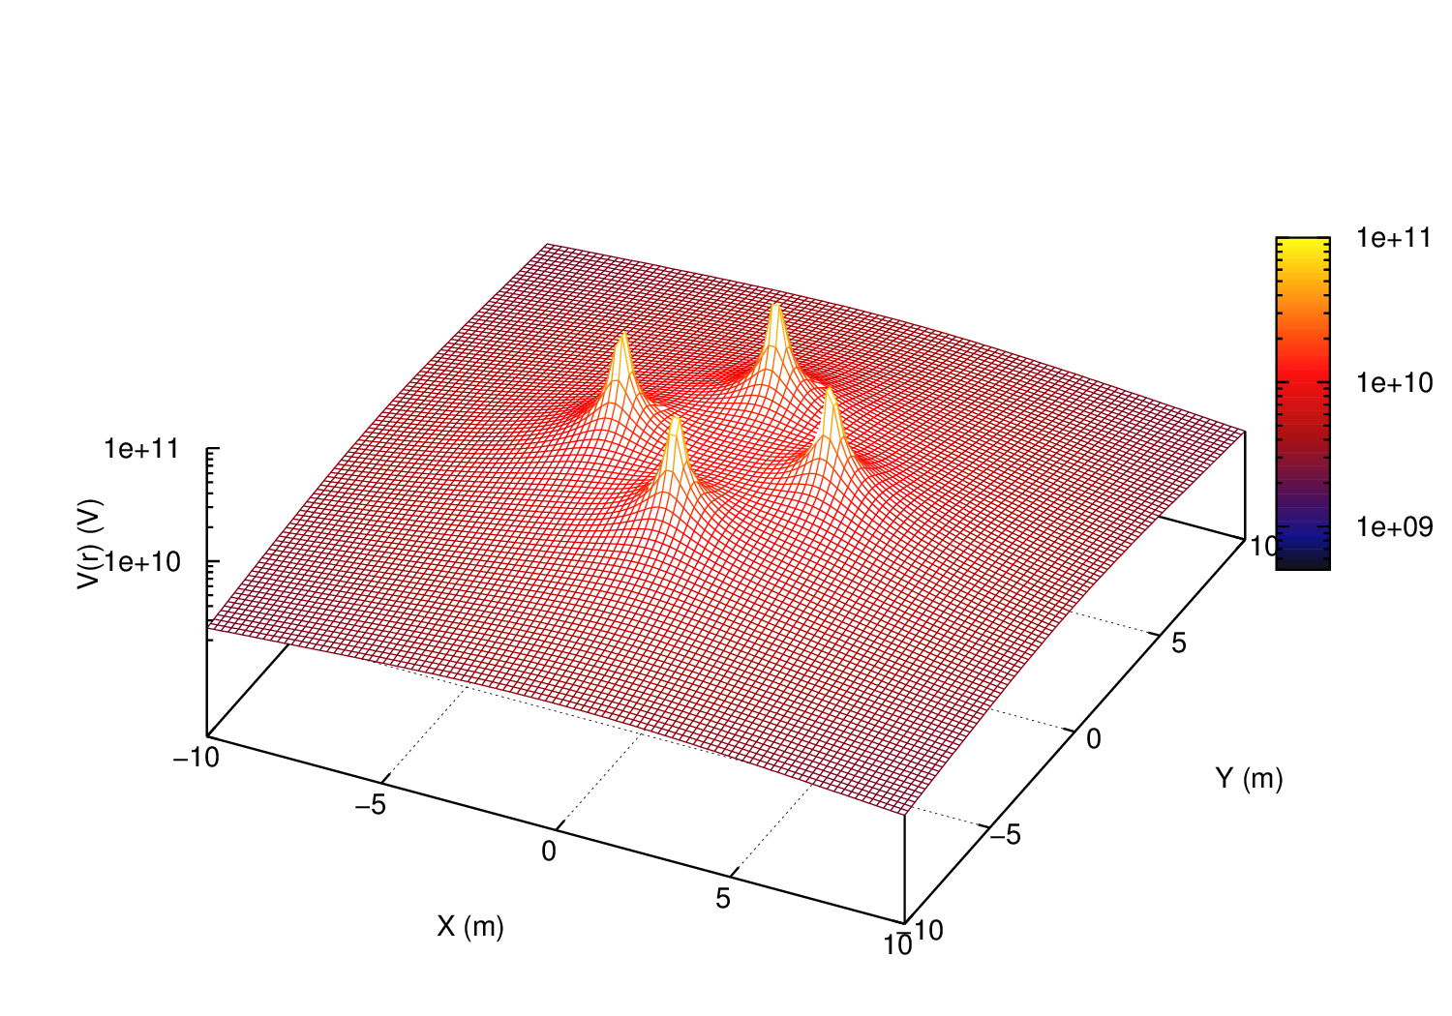
4 cargas Q=1C en X=+/- 3 m y Y=+/-3

Slide 26
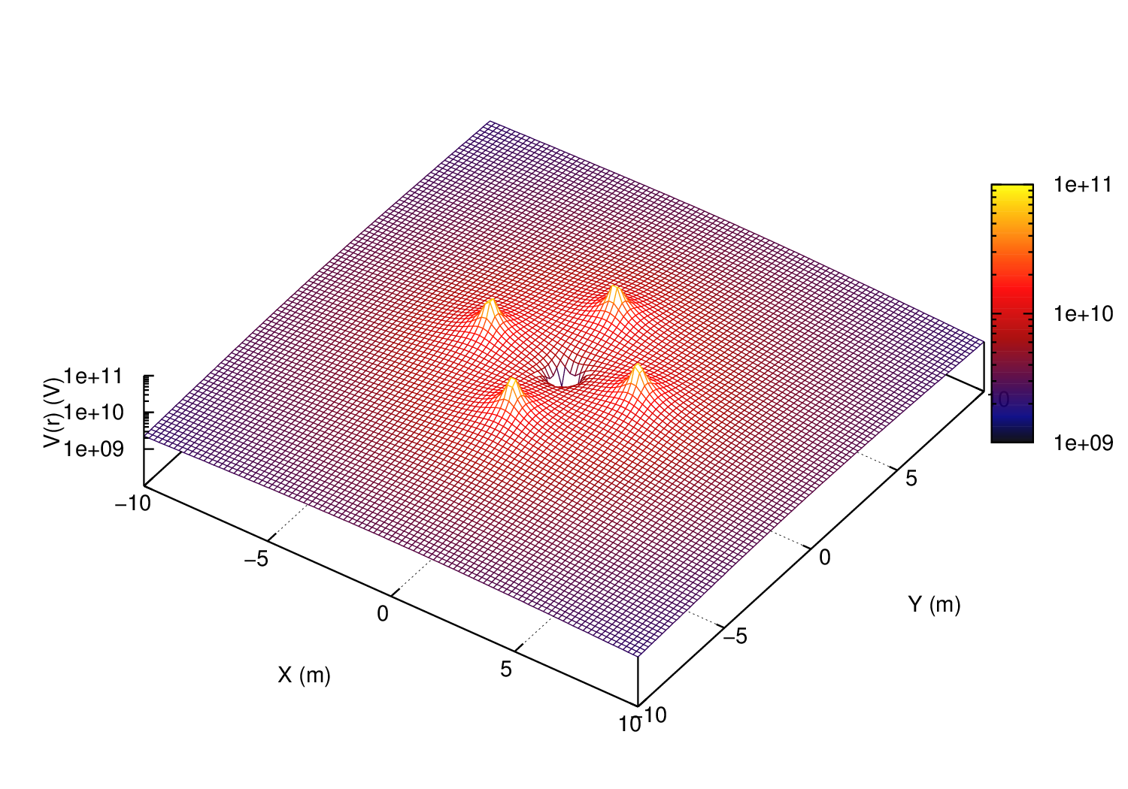
4 cargas Q=1C en X=+/- 3 m y Y=+/-3 y una carga Q=-0.5 C en el orígen

Slide 27
Energía almacenada en una configuración de cargas
Sabemos que para una carga de prueba:
Ahora, cada carga Q_{i}, podría pensarse como una carga de prueba para las otras Q_{j!=i} cargas:
  Superposición:

